Slide 1
Bağımsız Denetim ve Dış Denetimin Karşılaştırılması: BDS ve SBDS, Genel Çerçeve, Uygulama Esasları
Kemalettin GÖKKAYA, Uzman
Denetim Standartları Dairesi Başkanlığı

Slide 2
Bağımsız Denetim Nedir?
Bağımsız denetim; finansal tablo ve diğer finansal bilgilerin, finansal raporlama standartlarına uygunluğu ve doğruluğu hususunda, makul güvence sağlayacak yeterli ve uygun bağımsız denetim kanıtlarının elde edilmesi amacıyla, denetim standartlarında öngörülen gerekli bağımsız denetim tekniklerinin uygulanarak defter, kayıt ve belgeler üzerinden denetlenmesi ve değerlendirilerek rapora bağlanmasıdır.

Slide 3
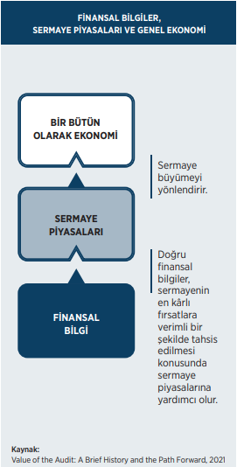
Bağımsız Denetimin Önemi
Bağımsız denetim faaliyetleri kapsamında;
Finansal tabloların geçerli finansal raporlama çerçevesine uygun olarak hazırlandığı,
Finansal tabloların hata veya hile kaynaklı önemli bir yanlışlık içermediği,
Şirketin muhasebe politikalarının uygun, yapılan muhasebe tahminlerinin makul olduğu ve
Asgari on iki aylık bir dönemde işletmenin sürekliliğini tehdit eden bir riskin bulunmadığı konusunda finansal tablo kullanıcılarına makul güvence verilmektedir.
Bağımsız denetimden geçmiş ve finansal tablo kullanıcılarına doğru, şeffaf, karşılaştırılabilir, anlaşılabilir, ihtiyaca uygun ve güvenilir bilgi sağlayan finansal tablolar, finansal veriler üzerinden işleyen sermaye piyasaları ve dolayısıyla sağlıklı işleyen ticari hayat açısından kritik önem taşımaktadır.

Slide 4
Bağımsız Denetimin Sağladığı Faydalar
Finansal tabloların hata veya hile kaynaklı önemli bir yanlışlık içermediği konusunda makul güvence sağlayan bağımsız denetim, bu bilgilerin güvenilirliğini sağlayarak yatırımcılar ile diğer piyasa katılımcılarının piyasaya ve bir bütün olarak ekonomiye duyduğu güveni artırır.
Kredi kuruluşları, şirketlere kredi verip vermeme konusunda bağımsız denetimden geçmiş finansal tabloları dikkate alarak karar verir.
Bağımsız denetim sonucunda verilen görüş, finansal tabloların gerçeğe ve ihtiyaca uygun, karşılaştırılabilir ve anlaşılabilir olduğu konusunda makul bir güvence sağlayarak finansal tablo kullanıcılarının doğru ve sağlıklı karar almalarına imkân tanır.
Şirkete yatırım yapmak isteyen yatırımcıların haklarının korunmasını sağlayarak hatalı kararlar almamaları konusunda onlara yardımcı olur.
Bir şirketin satılması, satın alınması veya başka bir şirketle birleşmesi hususlarında ilgili tarafların doğru, objektif ve güvenilir bilgi almalarını sağlar.
Bağımsız denetim, şirketlerin şeffaflığının ve hesap verebilirliğinin artmasını sağlar.
Usulsüzlüklerin en aza indirgenerek vergi gelirlerinin artırılması, kayıt dışı işlemlerin azaltılması, sağlıklı planlamalar yapılması ve doğru kaynak tahsisi kararlarının verilmesi konularında devlete katkıda bulunur.

Slide 5
Bağımsız Denetime Kimler Tabi?
Bağımsız Denetimi Kimler Yapar?
Bağımsız Denetime; halka açık şirketler, finansal kuruluşlar ve sigorta şirketleri gibi faaliyetleri bakımından kamu yararını ilgilendiren kuruluşlar ile aktif toplamı, net satış hasılatı ve çalışan sayısı açısından belirlenen eşik değerleri aşan sermaye şirketleri tabidir.
Bağımsız Denetim; bağımsız denetçiler ve bağımsız denetim kuruluşları tarafından yapılır. Bağımsız Denetçi; yeminli mali müşavirlik ya da serbest muhasebeci mali müşavirlik ruhsatını almış meslek mensubu arasından Kamu Gözetimi Kurumu tarafından yetkilendirilen kişidir.
Bağımsız Denetim Kuruluşu; Kamu Gözetimi Kurumundan bağımsız denetim alanında faaliyette bulunma yetkisi alan kuruluştur.

Slide 6
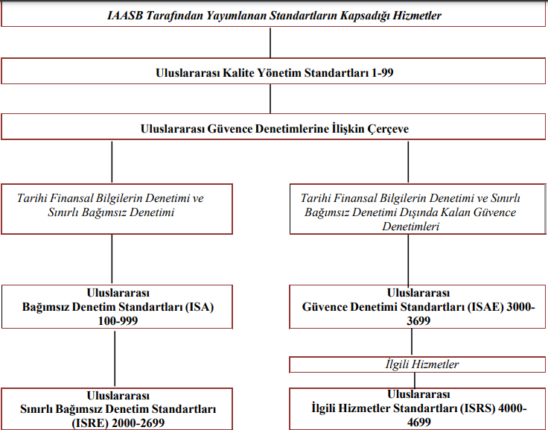
Türkiye Denetim Standartları (TDS) Genel Bakış

Slide 7
Uluslararası Düzenlemeler Çerçevesinde Mevzuata Kazandırdığımız Standartlar

Slide 8
Bağımsız Denetim Standartlarının Ana Konuları
200–299 Genel İlke ve Sorumluluklar
300–499 Risk Değerlendirmesi ve Risk Olarak Değerlendirilen Hususlara Verilecek Karşılıklar
500–599 Bağımsız Denetim Kanıtları
600–699 Bağımsız Denetimin Sonuçları ve Raporlama
700–799 Denetimin Tamamlanması ve Raporlama
800–899 Özel Alanlar

Slide 9
Uluslararası Sınırlı Bağımsız Denetim Standartları (ISRE-SBDS)
Tarihi finansal bilgilerin, ara dönemler de dâhil, sınırlı bağımsız denetimlerinde uygulanır. Sınırlı bağımsız denetim, tarihi finansal bilgilerin güvenilirliği açısından kullanıcılara sınırlı düzeyde bir güvence sağlamaktadır.
Finansal tabloların sınırlı denetiminde denetçi, işletmenin finansal tablolarının geçerli finansal raporlama çerçevesine uygun olarak hazırlanıp hazırlanmadığı konusunda hedef kullanıcıların güven seviyesini artırmayı amaçlayan bir sonuç bildirir.
SBDS 2400 Tarihî Finansal Tabloların Sınırlı Bağımsız Denetimi
SBDS 2410 Ara Dönem Finansal Bilgilerin, İşletmenin Yıllık Finansal Tablolarının Bağımsız Denetimini Yürüten Denetçi Tarafından Sınırlı Bağımsız Denetimi

Slide 10
Sınırlı Bağımsız Denetimin Genel Uygulama Alanları
Sınırlı bağımsız denetim, çeşitli nedenlerle yapılabilir (Tam kapsamlı bir bağımsız denetime tabi olmayanlar için):
Zaman ve Kaynak Sınırlamaları: Tam kapsamlı bir denetim yapmak için yeterli zaman veya kaynak bulunmayabilir. Bu durumda, belirli bir alanda veya belirli bir süre zarfında gerçekleşen işlemlerin incelenmesi daha pratik olabilir.
Risk Yönetimi: Belirli bir alandaki veya belirli bir süre zarfındaki işlemlerin risk düzeyi düşükse, sınırlı bağımsız denetim daha uygun olabilir. Riskin düşük olduğu durumlarda, daha kapsamlı bir denetim maliyet-etkin olmayabilir.
Spesifik Alanlarda Yoğunlaşma: Bazı durumlarda, belirli bir alanda veya belirli bir süre zarfında gerçekleşen işlemler üzerinde daha fazla odaklanmak gerekebilir. Bu durumda, sınırlı bağımsız denetim belirli bir alandaki detaylara odaklanmayı sağlar.
Yasal Gereklilikler: Bazı yasal düzenlemeler, belirli işlemler veya belirli alanlar için sınırlı bağımsız denetimin yapılmasını gerektirebilir. Bu durumda, denetim süreci yasal gereksinimleri karşılamak için gerçekleştirilir.

Slide 11
Sınırlı Bağımsız Denetimin Genel Uygulama Alanları
Sınırlı bağımsız denetim, çeşitli nedenlerle yapılabilir (Tam kapsamlı bir bağımsız denetime tabi olmayanlar için):
Belirli Alanlarda Derinlemesine İnceleme: Şirketler veya kuruluşlar belirli alanlarda daha derinlemesine bir inceleme yapmak isteyebilirler. Örneğin, belirli bir projenin finansal etkilerini veya bir departmanın performansını değerlendirmek için sınırlı bağımsız denetim tercih edilebilir.
Yeni İşletme veya Süreçlerin Değerlendirilmesi: Yeni bir işletme veya süreç başlatıldığında veya değişiklik yapıldığında, bu değişikliklerin etkilerini değerlendirmek için sınırlı bağımsız denetim yapılabilir. Bu, işletmenin belirli bir alanında veya belirli bir süre zarfında meydana gelen değişikliklerin etkilerini anlamak için kullanılabilir.
Yatırım veya Satın Alma Süreçleri: Şirketlerin yeni bir yatırım yapması veya bir başka şirketi satın alması durumunda, söz konusu işlemin finansal etkilerini değerlendirmek amacıyla sınırlı bağımsız denetim yapılabilir. Bu, işletmenin potansiyel riskleri anlaması ve doğru kararlar alması için önemlidir.
Kredi Verenlerin Talebi: İç kontrol sistemlerinin etkinliğini değerlendirmek amacıyla sınırlı bağımsız denetim yapılabilir. Bu, işletmenin iç kontrol süreçlerini geliştirmesi ve iyileştirmesi için gereken adımları belirlemesine yardımcı olabilir.

Slide 12
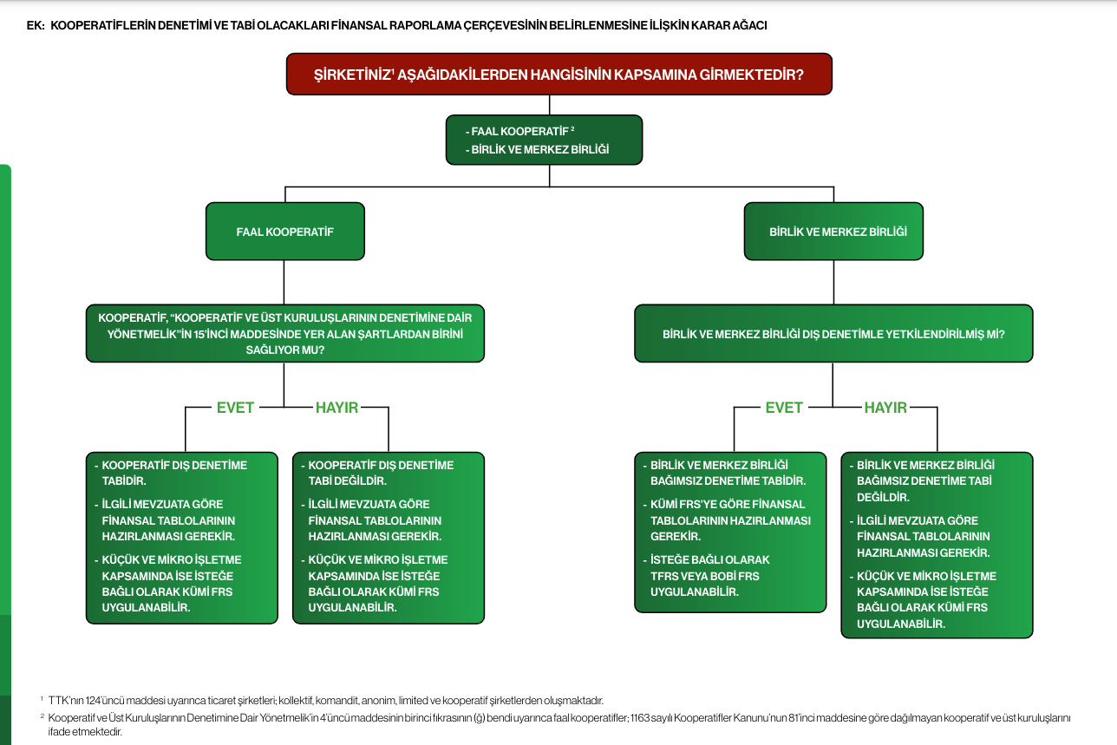
a) Tarım satış, tarım kredi, esnaf ve sanatkârlar kredi ve kefalet, pancar ekicileri kooperatifleri.
b) Yapı ruhsatı alınmış ve ortak sayısı 100 veya daha fazla olan yapı, turizm geliştirme ve gayrimenkul işletme konularında faaliyet gösteren kooperatifler.
c) Faaliyet konusuna bakılmaksızın 30 milyon Türk lirası ve üstü net satış hasılatı olan kooperatifler.
ç) Faaliyet konusuna bakılmaksızın 2.000 ve daha fazla ortağı bulunan kooperatifler.
İlgili Bakanlıkça dış denetimle yetkilendirilen birlik ve merkez birlikleri bağımsız denetime tabidir.
Dış denetime yetkili birlik/merkez birliği:
Dış denetim yapmak üzere ilgili Bakanlık tarafından yetkilendirilen kooperatif birlikleri ile merkez birlikleri
Sınırlı Bağımsız Denetim Standardı 2400 (SBDS)

Slide 13
Bağımsız Denetim ve Dış Denetim
Bağımsız Denetim
Finansal tablolardaki bilgilerin, mevzuatta belirtilen esaslara uygunluğu ve doğruluğu hususunda, denetim tekniklerinin uygulanarak defter, kayıt ve belgeler üzerinden denetlenmesini ve değerlendirilerek rapora bağlanmasıdır.
Sınırlı güvence seviyesinde bir sonuç bildirilir.
Ticaret Bakanlığı tarafından çalışma konusu, ortak sayısı ve ciro gibi kıstaslar dikkate alınarak belirlenen kooperatif ve üst kuruluşları dış denetime tabidir.
- KGK tarafından yetkilendirilen bağımsız denetçiler,
- 3568 sayılı Serbest Muhasebeci Mali Müşavirlik ve Yeminli Mali Müşavirlik Kanununa tabi meslek mensupları,
İlgili Bakanlıkça dış denetimle yetkilendirilen, bağlı olunan merkez birlikleri veya merkez birliği kurulamamışsa bağlı olunan birlikler tarafından yapılabilir.
Yürütülecek dış denetimlerde KGK tarafından yayımlanan Sınırlı Bağımsız Denetim Standardı (SBDS) 2400 kıyasen uygulanır. Prosedür ve uygulamaların kapsamı daha dardır.
Dış Denetim
Finansal tablo ve diğer finansal bilgilerin, finansal raporlama standartlarına uygunluğu ve doğruluğu hususunda, makul güvence sağlayacak yeterli ve uygun bağımsız denetim kanıtlarının elde edilmesi amacıyla, denetim standartlarında öngörülen gerekli bağımsız denetim tekniklerinin uygulanarak defter, kayıt ve belgeler üzerinden denetlenmesi ve değerlendirilerek rapora bağlanmasıdır.
Makul güvence seviyesi sağlar.
Bağımsız denetime tabi şirketler, Cumhurbaşkanı Kararı kapsamında belirlenir.
Sadece KGK tarafından yetkilendirilen bağımsız denetçiler ve denetim kuruluşları tarafından yapılır.
Yürütülen denetimde uygulanabilir tüm bağımsız denetim standartları kullanılır. Prosedürler ve uygulamaların kapsamı geniştir.

Slide 14
SBDS 2400 Tarihî Finansal Tabloların Sınırlı Bağımsız Denetimi
Amaç
Öngörülen Denetim Prosedürleri
- Analitik Prosedür
- Sorgulama (Önemli muhasebe tahminleri, ilişkili taraf işlemleri, hile ve yasadışı durumların varlığı, karmaşık işlem ve olaylarla ilgili hususlar, ticari faaliyet ve operasyonlarda değişiklikler, önemli yevmiye kayıtları ve bunların düzeltmeleri, işletmenin sürekliliği gibi konularda)
- Finansal tablolara ilişkin sonuç oluşturmak için gerekli olduğuna kanaat getirdiği diğer prosedürler. (Maddi doğrulama prosedürleri- detay testler ve dış teyitler, ilave sorgulamalar gibi)
Kapsam
İşletmenin tarihî finansal tablolarının sınırlı bağımsız denetimini (sınırlı denetimini) yürütmek üzere görevlendirilmiş, ancak finansal tablolarının bağımsız denetimini yürütmekle görevlendirilmemiş bir denetçinin sorumluluklarını ve finansal tablolara ilişkin sınırlı denetim raporunun şekil ve içeriğini, düzenler
Başta sorgulama yaparak ve analitik prosedürleri uygulayarak, bir bütün olarak finansal tabloların önemli yanlışlık içerip içermediğine ilişkin sınırlı güvence elde etmek ve böylece finansal tabloların tüm önemli yönleriyle geçerli finansal raporlama çerçevesine uygun olarak hazırlanmadığı kanaatine varmasına sebep olan herhangi bir hususun dikkatini çekip çekmediğine ilişkin bir sonuç bildirmek, SBDS’lere uygun raporlama ve bildirimlerde bulunmaktır.

Slide 15
SBDS 2400 Tarihî Finansal Tabloların Sınırlı Bağımsız Denetimi
Sonucun Şekli
Olumlu Sonuç
Denetçi, finansal tabloların tüm önemli yönleriyle geçerli finansal raporlama çerçevesine uygun olarak hazırlanmadığı kanaatine varmasına sebep olan herhangi bir hususun dikkatini çekmediği sonucuna varabilmek için sınırlı güvence elde ettiğinde, bir bütün olarak finansal tablolar hakkında olumlu sonuç bildirir.
Olumlu Sonuç Dışında Sonuç
Denetçi;
Uygulanan prosedürlere ve elde edilen kanıtlara dayanarak finansal tabloların önemli yanlışlık içerdiğine karar vermesi veya
Finansal tablolarda yer alan ve bir bütün olarak finansal tablolarla ilişkili olan önemli bir veya daha fazla kalem hakkında yeterli ve uygun kanıt elde edememesi hâlinde, denetçi raporunda bir bütün olarak finansal tablolar hakkında olumlu sonuç dışında bir sonuç bildirir.

Slide 16
SBDS 2400 Tarihî Finansal Tabloların Sınırlı Bağımsız Denetimi, Denetçi Raporu Görüşü
Olumlu Sonuç
Sınırlı Olumlu Sonuç
Olumlu sonuç dışında bir sonuç bildirmesine sebep olan hususun etkilerinin önemli ancak finansal tablolar üzerinde yaygın olmadığı sonucuna varması veya
Yeterli ve uygun denetim kanıtı elde edilememesi sebebiyle –varsa-, tespit edilmemiş yanlışlıkların finansal tablolar üzerindeki muhtemel etkilerinin önemli olabileceği ancak yaygın olmayacağı sonucuna varması
Finansal tabloların tüm önemli yönleriyle geçerli finansal raporlama çerçevesine uygun olarak hazırlanmadığı kanaatine varmasına sebep olan herhangi bir hususun dikkatini çekmediği sonucuna varabilmek için sınırlı güvence elde edilmesi
Denetçi Raporu Sonuçları
Sonuç Bildirmekten Kaçınma
Olumsuz Sonuç
Yeterli ve uygun kanıt elde edilememesi sebebiyle; Varsa, tespit edilmemiş yanlışlıkların finansal tablolar üzerindeki muhtemel etkilerinin hem önemli hem de yaygın olabileceği sonucuna varması hâlinde
Olumlu sonuç dışında bir sonuç bildirmesine sebep olan hususun etkilerinin hem önemli hem de finansal tablolar üzerinde yaygın olduğu sonucuna varması hâlinde

Slide 17
Teşekkürler
Kemalettin GÖKKAYA, Uzman
Denetim Standartları Dairesi Başkanlığı

